Slide 1
.NET企业级开发
分布式开发技术（一）
Web Service

Slide 2
相关回顾
三层结构中的三层之间的依赖关系是怎样的？业务处理层如何调用数据访问层的方法？
简单描述使用Web Service的一般流程。
在Web应用程序中，调用不同项目中Web Service方法一般分哪几个步骤？

Slide 3
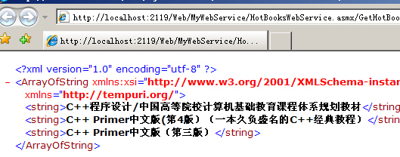
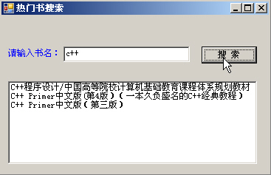
上机目标
本次课主要完成以下任务：
  编写一个热门搜索关键字的服务
  在WinForms项目中调用发布的Web Service
在WinForms项目中调
用发布的Web Service
实现热门关键字搜索功能
教员讲解上机目标

Slide 4
训练技能点
会创建和发布Web Service
会调用Web Service

Slide 5

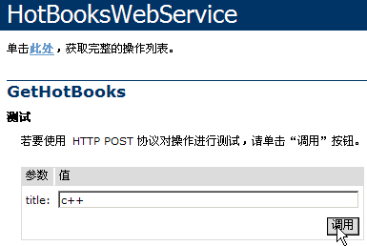
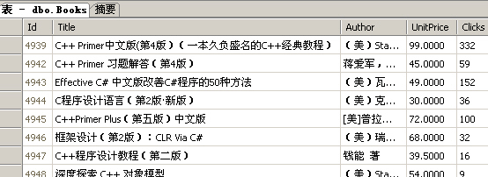
阶段1
训练要点：
  创建、发布和测试Web Service
需求说明：
  创建和发布Web Service，实现热门书搜索功能
MyBookShop数据库
Books表部分数据信息，Clicks字段表示点击率
返回以“C++”开头，点击率排名前3的书
讲解需求说明

Slide 6
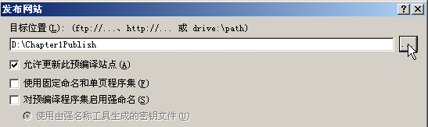
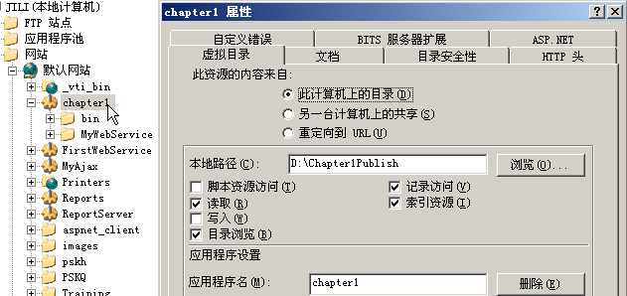
阶段1
实现思路及关键代码：
  1、新建“HotBooksWebService.asmx”文件
  2、修改[WebMethod]方法
  3、发布网站，创建虚拟目录，测试Web Service方法
关键后台代码
[WebMethod]
public string[] GetHotBooks(string title)
{
return BookManager.GetHotBooks(title);
}
创建虚拟目录
测试Web Service
讲解实现思路和关键代码

Slide 7

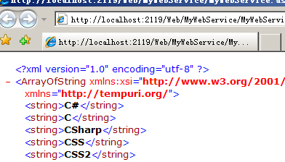
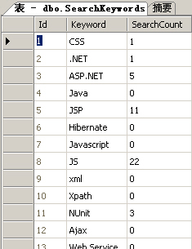
阶段2
需求说明：
  创建和发布Web Service，实现热门关键字搜索功能
MyBookShop数据库SearchKeywords表数据信息
要求实现：
关键字匹配输入前缀，且
查询次数前10名的关键字
参考后台代码

Slide 8
阶段3
训练要点：
  调用Web Service
需求说明：
  新建WinForms工程，调用阶段1中发布的 Web Service，实现热门书搜索功能
调用Web Service，
实现热点击率搜索功能
讲解需求说明

Slide 9
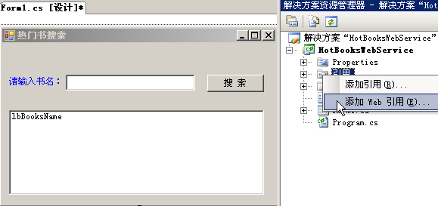
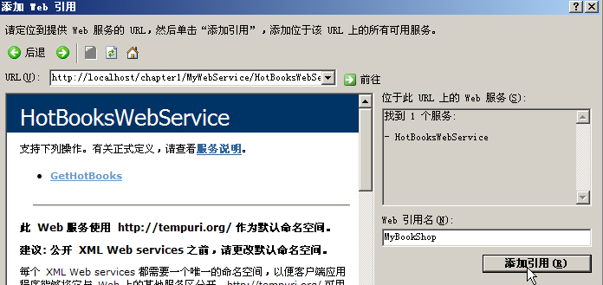
阶段3
实现思路及关键代码：
  1、新建一个WinForms项目，添加Web引用
  2、编写“搜索”按钮事件
关键后台代码
添加Web Service引用
WinForms界面布局

Slide 10
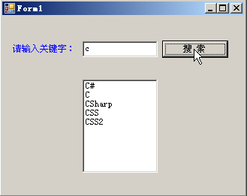
阶段4
需求说明：
  新建WinForms工程，调用阶段2中发布的 Web Service，实现关键字搜索功能
参考关键后台代码
调用Web Service，
实现关键字搜索功能
完成时间：20分钟

